Slide 1

Etude, conception et réalisation d’une application web de gestion des Medicaments , Fournisseurs , Commandes Dans une ¨PARAPHARMACIE¨
Université Sidi Mohammed Ben Abdellah - Fès Faculté des Sciences Dhar El Mahraz
Département Informatique
Presentation De Projet De Fin D'étude
Intitulé
. Membres de jury:
Présenté Par : Younes Darrassi
AU 2020-2021
Notes:
Bonjour mesdames & messieurs, les membres de jury et toutes les personnes présentes ici
Je m’appelle Younes Darrassi, étudiant en 3éme année licence fondamentale SMI à la faculté des sciences de Fes
Avant d’entamer ma présentation, permettez moi d’abord d’adresser mes profonds remerciements aux membres de jury d’avoir accepter d’évaluer mon travail, à notre chef de filière Mr. Adnane Mehraz pour sa veille sur le bon déroulement de notre formation, à mon encadrant interne Mr. Abdelouahed Sabri pour leur disponibilité tout au curant de mon PFE,
J’ai l’immense plaisir & l’honneur de vous présenter aujourd’hui mon projet de fin d’etude ce projet a pour objectif « Etude, Conception et réalisation d’une application web de gestion des Medicament ,Fournisseur»

Slide 2



Introduction générale
Chapitre 0:
Chapitre 1:
Contexte générale du projet et problématique
Modélisation et conception de l'application
Chapitre 2:
Chapitre 3:
Solutions utilisées et mise en place de l'application

Slide 3
Ch 0 : Introduction Générale
Symfony est un Framework trés professionnel pour practicer et développer une application web
par simple et eﬃcient methodologie
le principe de Symfony est de Fournir stable complétement dynamique web application
Il a un lien fort avec composer
ce dernier offre riche library pour les dependence d'injection qui joue un roule trés important sur le development.

Slide 4
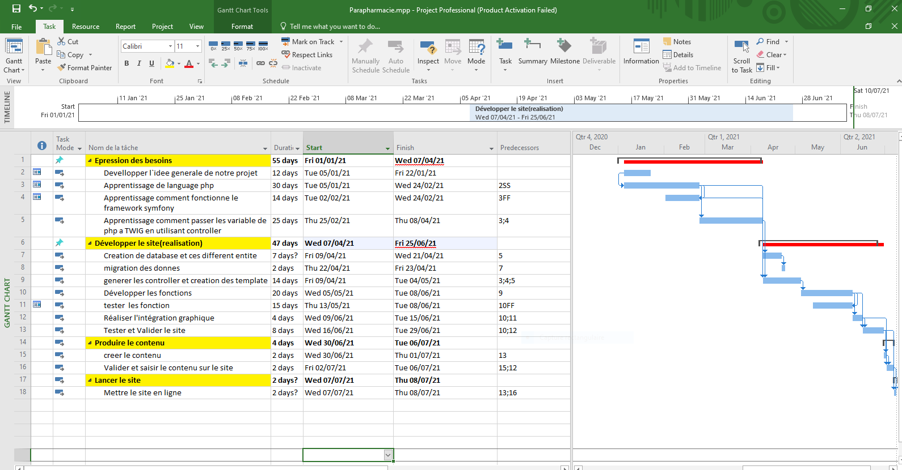
le diagramm de GANTT fournir quatre TACHE principale:
-> Expression des besoins
-> Développer le site(realisation)
->Produire le contenu
-> Lancer le site
Ch1:Contexte générale du projet et problématique
Le Diagramm De Gantt

Slide 5

Description De l’application Et Problème à résoudre
Le terme parapharmacie désigne l'ensemble des produits de soins et d'hygiène destinés à être vendus par un pharmacien mais qui ne nécessitent pas de prescription médicale. La vente de tels produits n’est donc pas uniquement réservée aux pharmaciens, et peuvent être proposés par n’importe quelle grande ou moyenne surface à condition qu'elle dispose d'un pharmacien diplômé dans son effectif
Alors qu'à l'origine on ne trouvait ces produits qu'en pharmacie, la croissance de ce marché et sa diversiﬁcation ont conduit à la multiplication des réseaux de distribution
dans le development d'une large application en rencontre des problème de memory limit(1.5 G) de Composer pour çela .
il faut exécuter la commande suivant dans le terminal
c:\Windows\system32>COMPOSER_MEMORY_LIMIT=-1 composer update

Slide 6
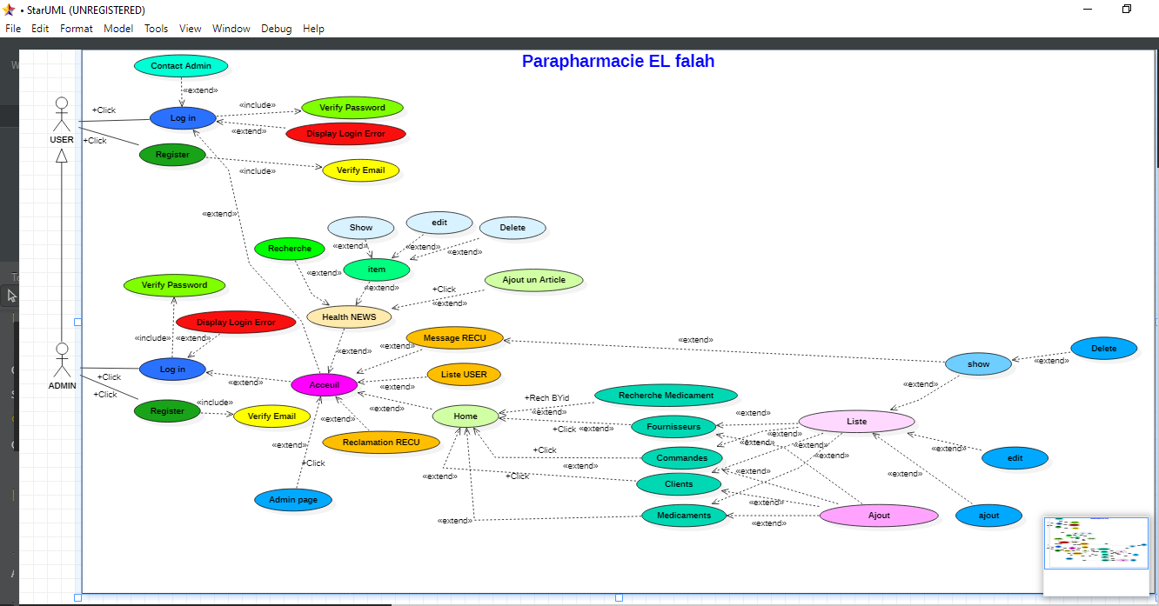
représente une unité discrète d'interaction entre un utilisateur et Le système
Ch2:Modélisation et conception de l'application
Diagramm De Cas D’utilisation
Acteurs sont USER et ADMIN
Notes:
Il est important de Construire un Diagramm de cas Correct pour facilite Le Devellopement De l’application Web et Pour l'amélioration de la productivité

Slide 7
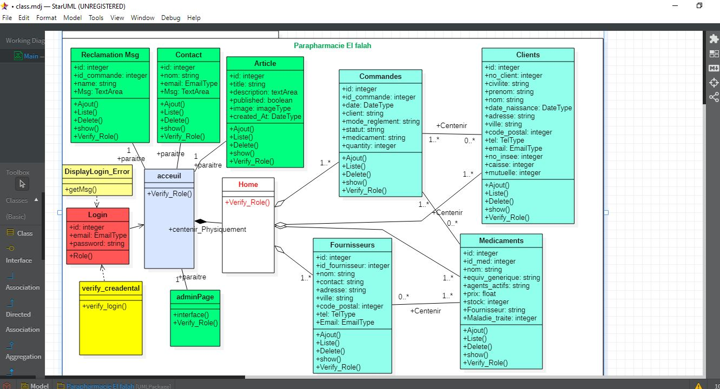
Diagramm De Class
-Gestion Des Medicaments
-Gestion Des Clients
-Gestion Des Fournisseurs
-Gestion Des Commandes
Notes:
Le diagramm de Class Represente le Role Des Entity et leur interactions avec le Contenu d’application web

Slide 8
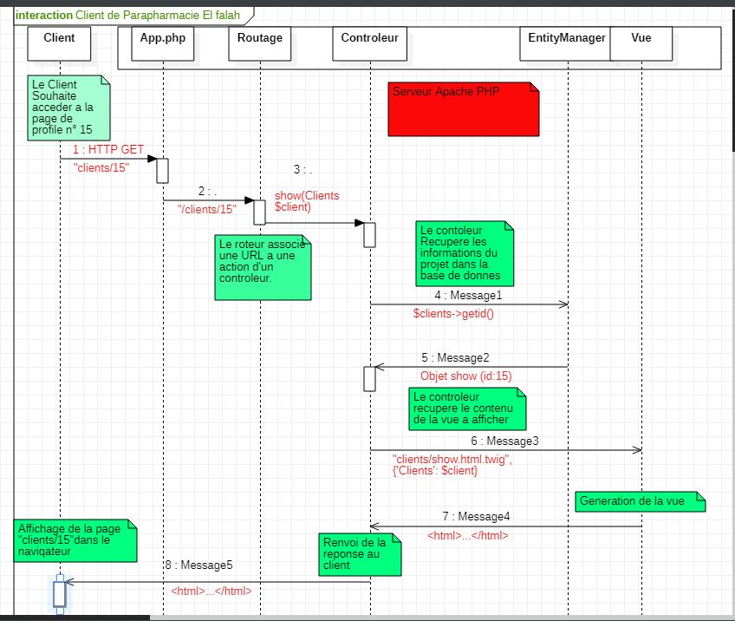
Diagramm De Séquence EN MVC Structure
Notes:
Appartire d’une HTTP RESPONSE on obtenir une page HTML

Slide 9
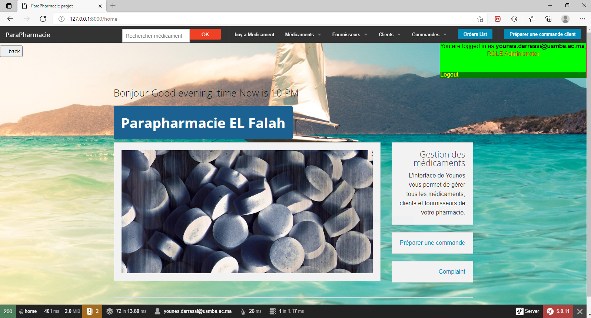
Ch3:Solutions Utilisées et mise en place de l'application
Demo De l’application
Notes:
La page d’acceuil Principale qui Contient Tout les fonctionnalité Nécessaires pour la gestion Des Médicaments Fournisseurs.

Slide 10
Conclusion
Le choix d'un framework est personnel, il dépend de nos préférences, mais aussi de notre cahier des charges. Symfony peut donc faciliter améliorer grandement la productivité pour un gros projet mais peut aussi s'avérer trop lourd pour un petit site.

